Slide 1
Universidad Nacional de Chimborazo Facultad de Ciencias de la Educación Humanas y Tecnologías Educación Inicial
Pedagogo, Educador y Filósofo
Paulo Reglus Neves Freire

Slide 2
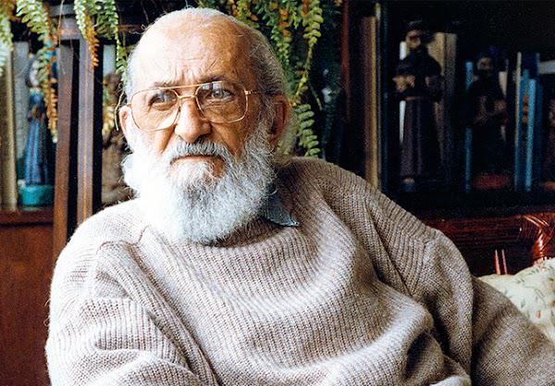
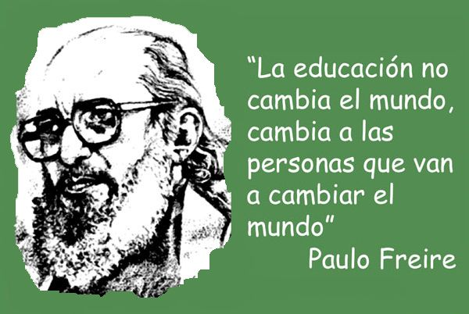
Paulo Reglus Neves Freire
Nació el 19 de septiembre de 1921 en Recife (Brasil).
Fue un pedagogo, educador y filósofo brasileño.
Fallece en São Paulo el 2 de mayo de 1997.
Freire ingresó en la Universidad de Recife.
Donde estudió:
Hijo de una familia de clase media pobre de Recife, Brasil.
Filosofía
Psicología del Lenguaje
En 1944 se casó con Elza María Oliveira.
Ocupación:
Profesor .
Escritor.
Abogado.
Economista.
Filósofo.
Pedagogo y poeta.
Glosario:
Ortodoxo: Es considerado como el único camino correcto que lleva a la verdad.
Teología: Disciplina que estudia los sucesos y atributos de Dios.
Burocracia: Organización regulada por normas que establecen un orden racional para distribuir y gestionar los asuntos que le son propios.
Trabajó principalmente entre los pobres que no sabían leer ni escribir, Freire empezó a adoptar un método no ortodoxo de lo que puede ser considerado una variación de la teología de la liberación.
Se incorporó en la burocracia estatal, pero nunca practicó la abogacía, sino que prefirió dar clases de portugués en secundaria.

Slide 3
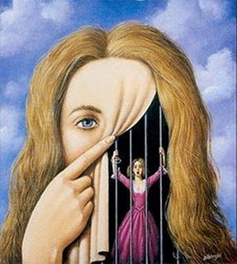
Pedagogía del Oprimido
El oprimido debe liberarse a sí mismo para, luego, liberar al opresor.
Propone una transformación pedagógica creadora, crítica y liberadora; una toma de conciencia que permita ir más allá del miedo a la libertad
Freire sustenta una pedagogía en la que el individuo aprenda a cultivarse a través de situaciones de la vida cotidiana que él vive, misma que aporta experiencias útiles para generar situaciones de aprendizaje.

Slide 4
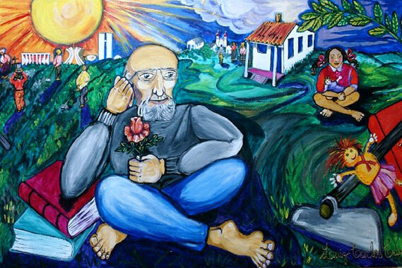
Pedagogía de la Esperanza
Sueño de eliminar el miedo a ser libres sin olvidar poner en acción el proceso alfabetizador.
Nos invita a tomar una conciencia más plena sobre la necesaria formación y capacitación del profesorado bajo una vertiente científica y experiencial,
Aprender a leer el mundo desde una postura crítica y desde ahí transformarse a la vez que transformamos.

Slide 5
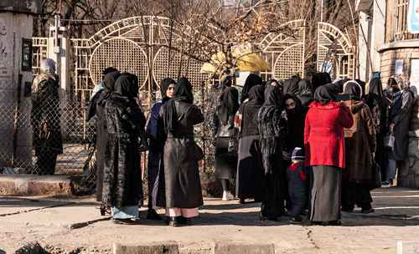
Pedagogía de la Indignación.
Es una llamada a la necesidad de la utopía, a la tarea de construir propuestas de posibilidad, a no conformarse
Aliento, esperanza y ánimo para no rendirse ante los problemas del presente, sino para afrontarlos
Sus líneas de acción se basan en la importancia del diálogo.

Slide 6
Pedagogía de la Autonomía.
Convoca a pensar acerca de lo que los maestros deben saber, y de lo que deben hacer.
Énfasis está puesto en educar para lograr la igualdad.
Libertad para la preparación de la lección, elección y uso de libros de texto, elección de las tareas de los estudiantes.

Slide 7
Obras

